Slide 1

Catéchèses préparation aux sacrements de réconciliation et de première communion
Développée par le CÉFFA
Pour les paroisses francophones de l’ALBERTA
https://www.leceffa.ca/

Slide 2

Bienvenue
Dieu a plein de cadeaux à te donner: on va découvrir ensemble quels sont ces cadeaux…
Sais-tu que Dieu te nourrit ???
Tout au long de cette catéchèse, nous allons découvrir comment Dieu te nourrit spirituellement.

Slide 3

pour bien participer à la catéchèse, cette semaine, tu as besoin:
De ta Bible :
As-tu télécharger l’Application La Bible App
Voici la version pour les ordinateurs: Histoires bibliques
https://bibleforchildren.org/languages/french/stories.php
Tu peux aussi te servir de ta bible en livre si tu en as une
De ton journal de catéchèse pour écrire tes réponses et des réflexions.
Télécharge ou Imprime ton journal de catéchèse Ici.
Es-tu inscrit gratuitement sur le site web Théobule pour regarder les vidéos:
Site web Théobule
Ou https://www.theobule.org/bapteme

Slide 4
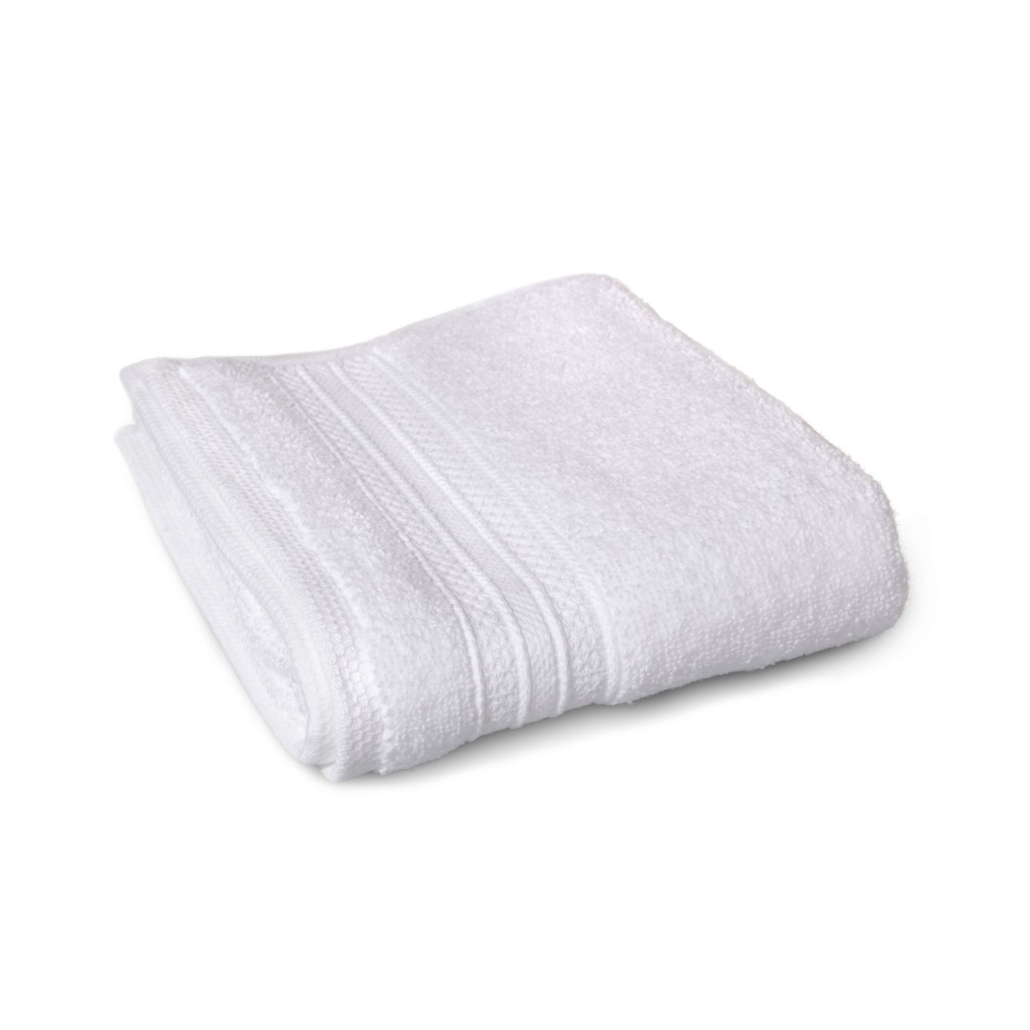

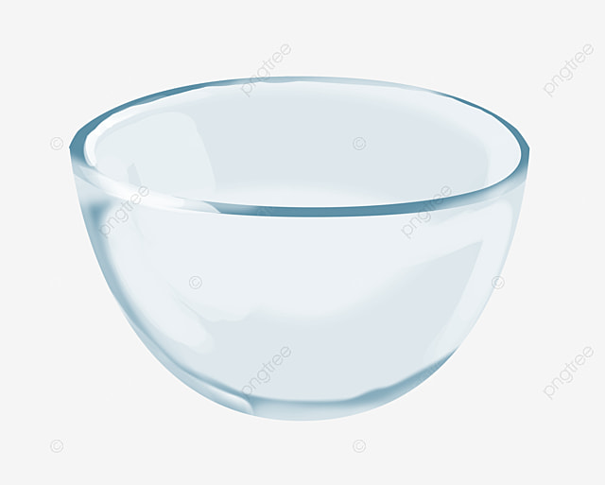
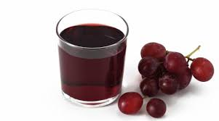
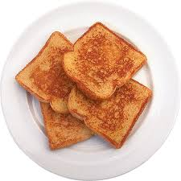
Dieu te nourrit parce qu’il t’aime !
On commence par vivre une expérience avec la personne qui t’accompagne…
On s’installe pour prendre un petit goûter ! Mais d’abord, les préparatifs:
Prépare de l’eau dans une cruche ou, si tu n’en as pas, dans une bouteille, un petit récipient et une petite serviette.
Prépare ensuite dans une petite assiette du pain et dans deux verres de jus de raisin. Puis, installez-vous autour d’une table.
Prépare aussi ta Bible, Marc, chapitre 14, lignes 22 à 25.

Slide 5
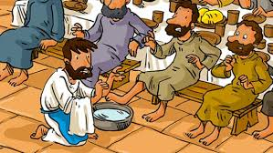
Dieu te nourrit parce qu’il t’aime !
Et maintenant, tu vas vivre cette expérience en deux étapes:
Mais d’abord, Rappelle-toi que Jésus est présent avec toi.
Première étape : prend ta cruche d’eau, ton petit récipient et ta petite serviette. Demande à la personne qui t’accompagne de retirer sa chaussette et verse de l’eau sur son pied et puis essuie-le. Ensuite, demande à la personne qui t’accompagne de faire la même chose.

Slide 6
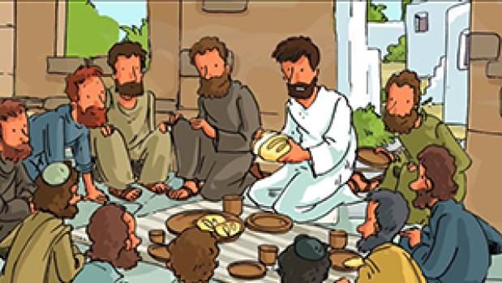
Dieu te nourrit parce qu’il t’aime !
Deuxième étape: et maintenant, lis le passage de l’évangile de Marc, puis partage et donne du pain que tu as préparé à la personne qui t’accompagne, et mangez-le et buvez le jus de raisin.

Slide 7
Dieu te nourrit parce qu’il t’aime !
Ce que nous venons de faire, ce sont les gestes de Jésus pendant son dernier repas. C’est l’origine de la messe: Jésus invite sa famille à partager un repas.
Regarde maintenant les vidéos qui nous parlent du dernier repas de Jésus.
Ceci est mon corps
Puis, écoute les vidéos d’enfants comme toi, qui parle de ce passage:
Madeleine et le dernier repas
Et pour toi, que s’est–il passé pendant le dernier repas de Jésus ? Discute-en avec la personne qui t’accompagne et écrit ta réponse dans ton journal de catéchèse. Inspire-toi pour ta réponse de ton expérience, de ta lecture de l’évangile et des vidéos.

Slide 8
Dieu te nourrit parce qu’il t’aime !
Lors de son dernier repas, Jésus a béni, puis a donné du pain et du vin à ses disciples, puis il a dit « Faîtes ceci en mémoire de moi ». C’est comme cela que la messe est née, de la volonté de Jésus qui nous a demandé, à nous ses disciples, de nous ressembler au cours d’un repas autour de lui et de partager le pain et le vin. Ainsi la messe, c’est un repas de famille durant lequel Dieu lui-même nous donne à manger !
Souviens-toi, dans les catéchèses précédentes, nous avons découvert de Dieu nous donne plein de cadeaux à la messe :
Premier cadeau: une Famille. Quand on va à la messe, on commence par se rassembler tous autour de Jésus.
Deuxième cadeau: la réconciliation. Au début de la messe, il y a un moment ou l’on prend le temps de demander à Dieu de nous pardonner nos mauvaises actions. Et Dieu nous pardonne !
Troisième cadeau: Dieu te parle à toi, personnellement! Quand on lit les lectures à la messe, demande-toi ce que Dieu te dit aujourd’hui.
Quatrième cadeau: le pain et le vin, c’est ce que l’on appelle la communion. Aujourd’hui, nous allons découvrir comment Dieu te nourrit spirituellement.

Slide 9
Le cadeau de la communion
Après les lectures et l’homélie du prêtre, il y a une autre partie très importante de la messe: le temps du partage du repas, c’est l’eucharistie ou la communion. Le temps de l’eucharistie se déroule en trois temps:
La Préparation des dons
La Prière eucharistique
La Communion

Slide 10
Le cadeau de la communion
La Préparation des dons
Nous allons voir que la communion, c’est Jésus qui se donne à nous sous la forme de pain et de vin. Jésus a choisi le pain et le vin pour nous nourrir, parce que le pain et le vin sont sources de vie et de joie. Le pain rassasie notre faim et le vin nous réchauffe le cœur.
Le pain et le vin sont apportés à l’autel par les personnes de l’assemblée avec la quête. L’argent donné pendant la quête fait partie des dons. Il sert à soutenir le travail et les besoins de l’église. Depuis les débuts, l’Église s’est servie d’une partie de cet argent pour aider les personnes plus pauvres.

Slide 11
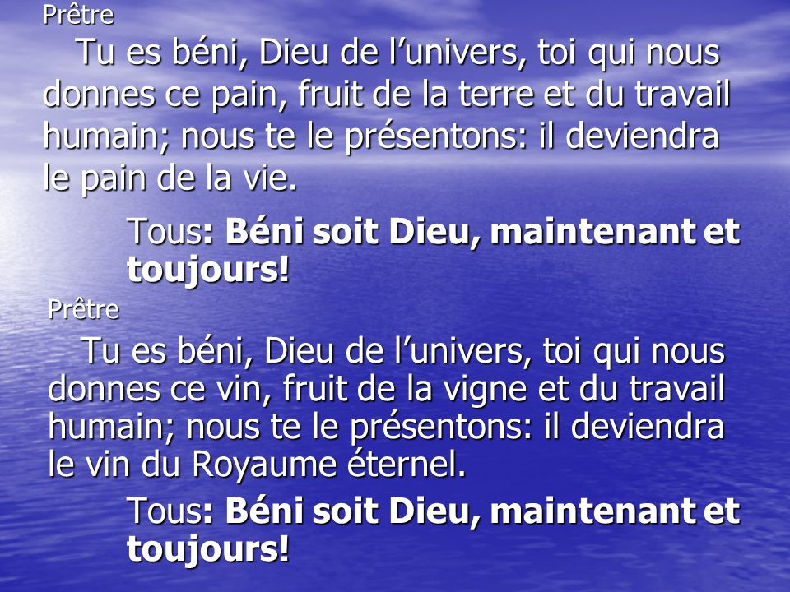
Le cadeau de la communion
La Préparation des dons
Le prêtre récite ensuite deux belles prières, l’une en présentant le pain, l’autre en présentant le vin, puis nous répondons:

Slide 12
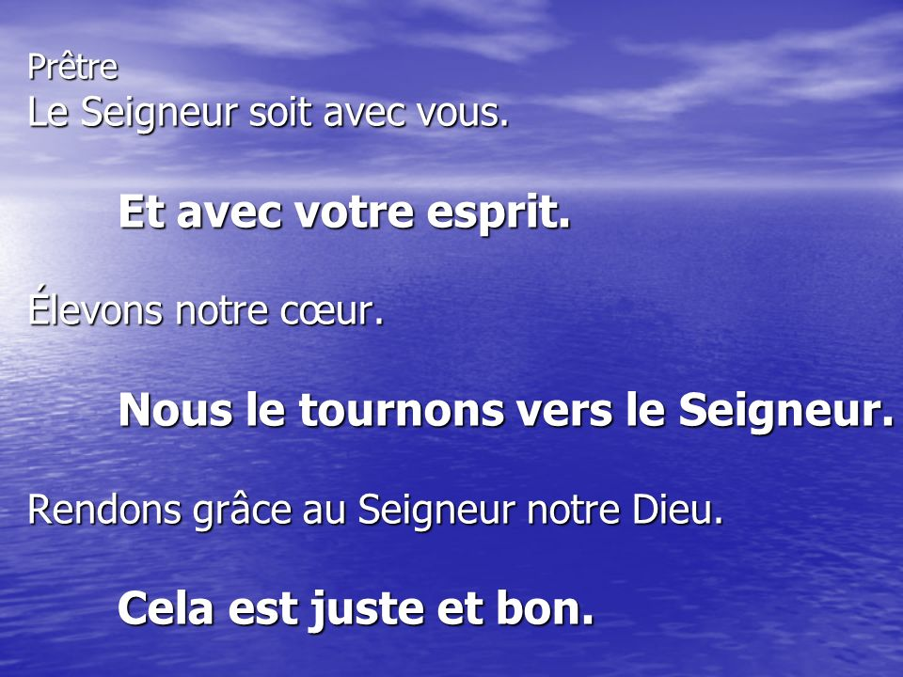
Le cadeau de la communion
La Préparation des dons
Après la prière sur le pain et le vin, le prêtre nous demande de prier avec lui:

Slide 13
Le cadeau de la communion
La Prière eucharistique
As-tu remarqué ?
Dans le prière précédente, le prêtre nous demande de rendre grâce à Dieu.
Sais-tu ce que cela veut dire ?
Cela veut dire MERCI à Dieu pour tout ce qu’il a fait pour nous, pour tout ce qu’il fait pour nous aujourd'hui, et en particulier pour ce que Jésus a fait pour nous par sa mort sur la croix, mais aussi pour la résurrection de Jésus.
La prière eucharistique commence par une prière d’ACTION DE GRÂCE.

Slide 14

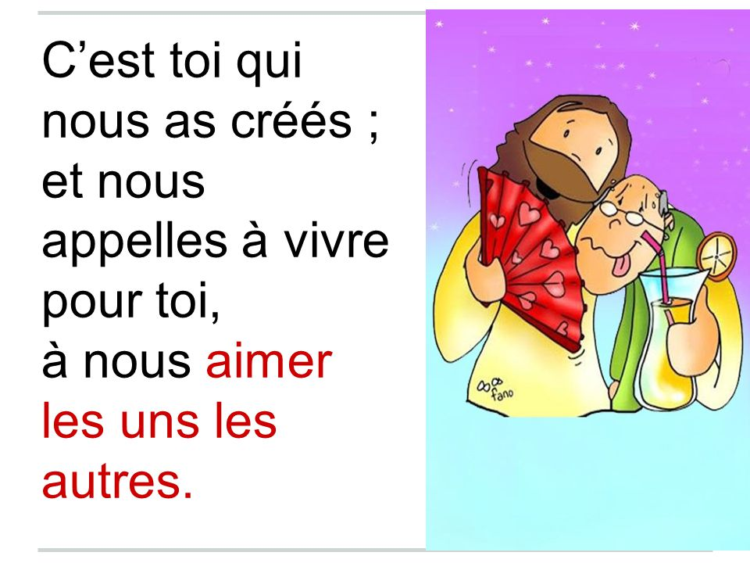

Le cadeau de la communion
Exemple: La Prière eucharistique 3 pour enfants

Slide 15

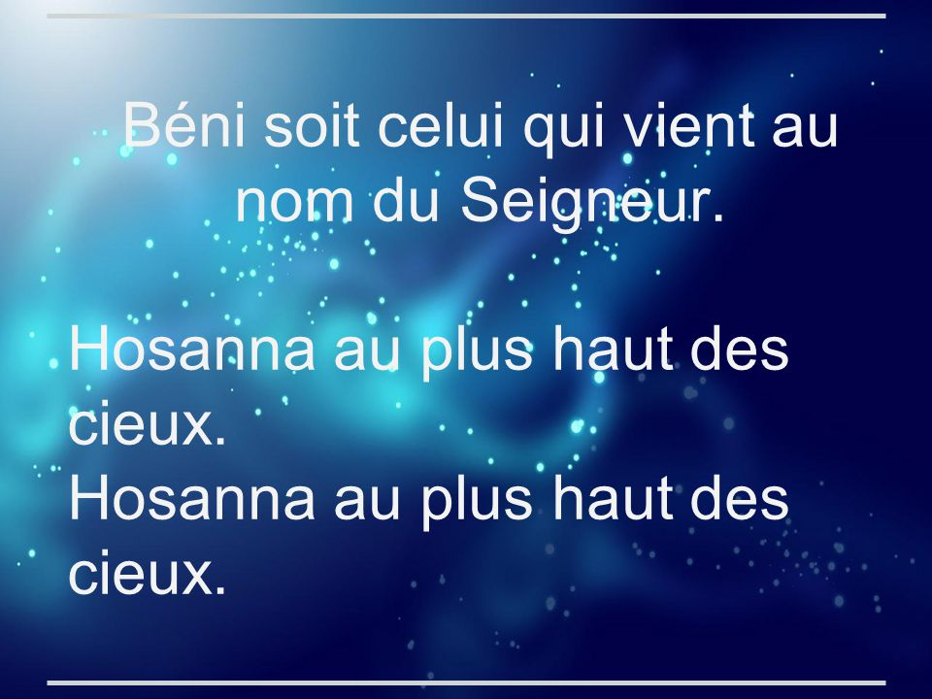
Le cadeau de la communion
Le Saint Saint Saint
Nous terminons la prière d’Action de grâce par la prière du 3 fois Saint: c’est notre façon d’accueillir Jésus qui va venir dans le pain et le vin pendant la prière de CONSÉCRATION.

Slide 16
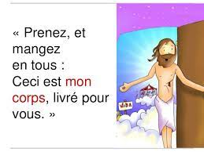
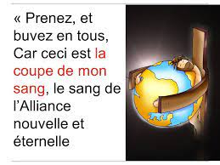
Le cadeau de la communion
La Consécration du pain et du vin
Maintenant, le prêtre va redire les paroles que Jésus a prononcées lors de son dernier repas, qui rappelle la mort et la résurrection de Jésus.
À ce moment-là, nous nous mettons à genoux pour montrer notre foi et notre amour pour Jésus qui s’est sacrifié pour nous.
Il prend le pain dans ses mains et dit:
Puis le prêtre dit:

Slide 17


Le cadeau de la communion
La Consécration du pain et du vin
Le pain et le vin sont devenus la présence de Jésus ressuscité parmi nous. Jésus est vraiment là réellement. C’est pourquoi :
Le prêtre dit:
Et nous répondons :

Slide 18

Le cadeau de la communion
Nous nous préparons à la communion
Nous allons maintenant nous préparer à communier au corps et au sang du Christ, c’est-à-dire manger une hostie et boire une goute de vin.
Pour cela, nous commençons par prier les uns pour les autres en commençant par le Pape, notre Évêque, les personnes qui travaillent en Église et tout le peuple de Dieu.
Puis la prière eucharistique se termine par une prière dans laquelle nous nous donnons à Dieu, comme Dieu se donne à nous.
  Le prêtre dit cette prière: Et nous répondons:
  AMEN !
  Ce qui veut dire: je crois !

Slide 19
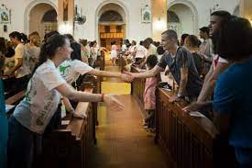
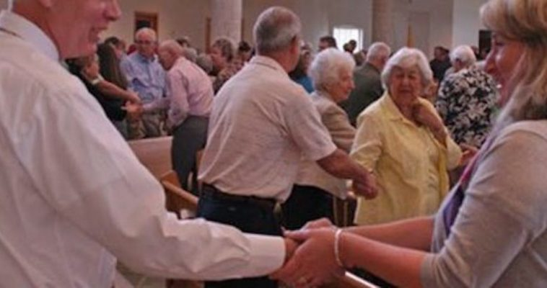
Le cadeau de la communion
Nous nous préparons à la communion
3. Nous récitons ensuite ensemble la prière du NOTRE PÈRE
4. Nous faisons la paix entre nous. Il arrive que nous nous soyons disputer avec quelqu’un, peut-être avec un parent, un frère ou une sœur. Jésus qui nous pardonne, nous demande nous aussi de nous réconcilier avec les autres. Quand le prêtre nous demande d’échanger un signe de paix, pense d’abord à faire la paix avec ceux avec qui tu t’es disputés s’ils sont là.

Slide 20
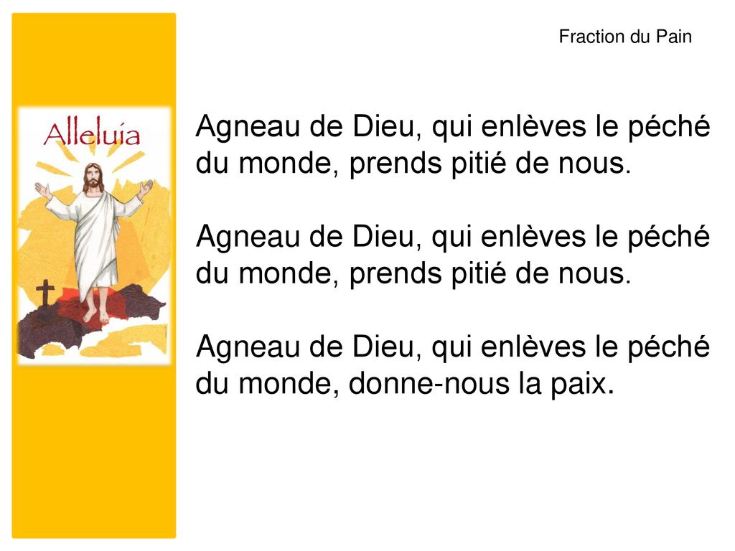
Le cadeau de la communion
Nous nous préparons à la communion
5. Puis nous demandons encore Pardon à Jésus pour nos péchés en récitant le prière de l’Agneau de Dieu
6. Nous sommes prêts ! C’est maintenant le temps d’aller communier.

Slide 21
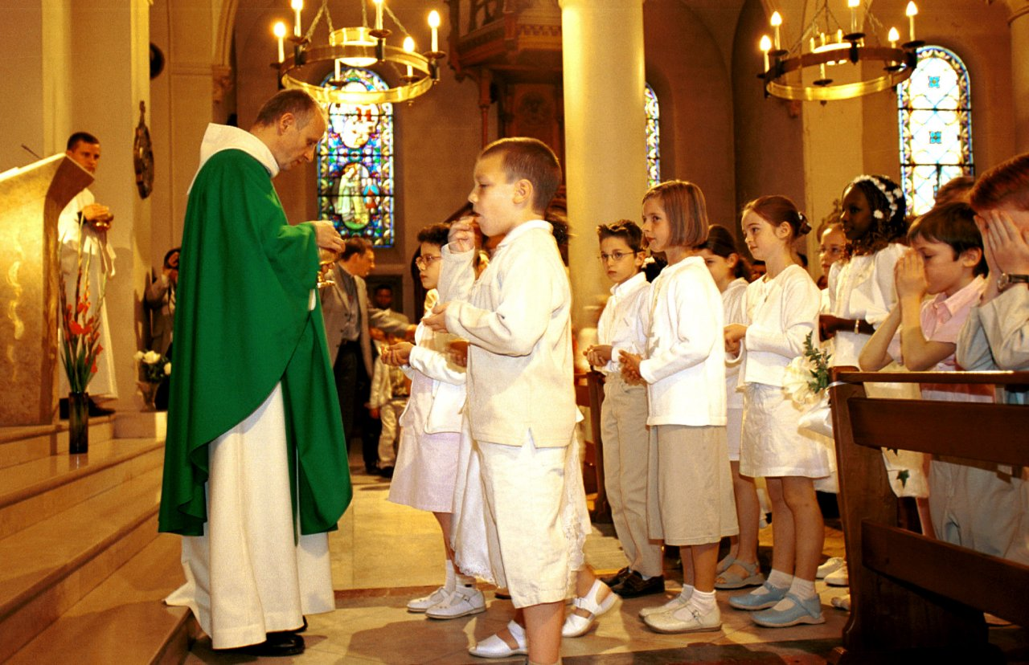
Le cadeau de la communion
La Communion, comment on fait ????
C’est le prêtre et les ministres
de communion qui distribuent la
communion.
Pour le pain: La personne te présente
l’hostie en disant : Le corps du Christ
Tu réponds: Amen !
La personne te dépose l’hostie dans les mains, tu la prends et tu la manges.
De même pour le vin. La personne te présente la coupe de vin, tu réponds Amen ! et tu en bois quelques gouttes.

Slide 22
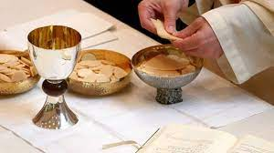
Le cadeau de la communion
Alors, la Communion, c’est manger Jésus ????
On commence par regarder ces 2 vidéos sur la communion et ce qu’en disent d’autres enfants comme toi :
Communier, c'est manger Jésus ?
Et toi, quand tu communies...

Slide 23
Le cadeau de la communion
Et toi, comment comprend-tu la communion ?
As-tu hâte de faire ta première communion ? Pourquoi ?
Discute-en avec la personne qui t’accompagne et
note tes idées dans ton journal de catéchèse

Slide 24
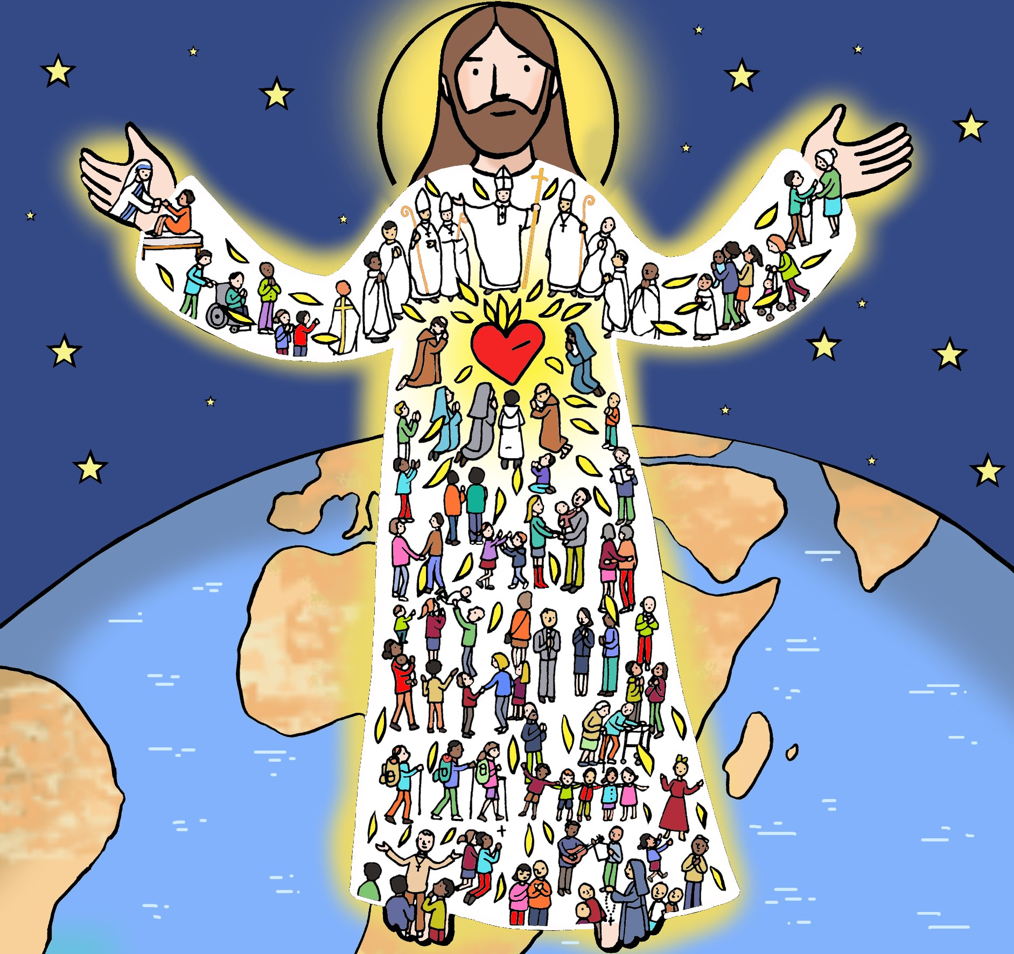
Les grâces du sacrement de l’eucharistie
1. La communion augmente notre union intime à Jésus-Christ.
2. La communion est notre nourriture spirituelle, elle augmente en nous la vie spirituelle, notre capacité à vivre notre foi, ses valeurs.
3. La communion nous sépare du péché parce que Jésus est mort sur la croix pour nous libérer du péché.
4. La communion restaure nos forces: ainsi, nous nous sentons
plus fort après la communion et c’est normal,
nous sommes unis à Jésus !
5. Par la communion, nous sommes unis à tous les chrétiens
parce que nous faisons partie du Corps du Christ.
6. La communion nous engage à servir les autres,
notamment les personnes dans le besoins.

Slide 25

J’ajoute dans Mon carnet toutes les prières pour la messe
    Trouve dans ton journal de catéchèse toutes les prières de la messe et colle-les dans ton carnet de prière !

Slide 26
Rencontre ZOOM
Catéchètes, vous pouvez aussi utiliser gratuitement la plateforme ZOOM pour rencontrer vos jeunes !
https://zoom.us/

